Slide 1

Exploration de données par les analyses multivariées : analyses multi-tables
Version 2026
Jean-Yves Barnagaud – jean-yves.barnagaud@ephe.psl.eu

Slide 2
Objectifs
Comprendre une méthodologie statistique à travers la bibliographie
L’implémenter sur un cas simple
Exposer la méthodologie de manière didactique

Slide 3
Déroulé
Phase 1 : lecture bibliographique
3 documents par groupe
Identifier la question d’analyse
Comprendre la méthode employée
Interpréter les figures
Phase 2 : implémentation
Un jeu de données par groupe
Implémenter l’analyse identifiée
Commenter les résultats
Phase 3 : mise en commun
Confronter les lectures entre groupes
Elaborer une restitution commune

Slide 4
Cas pratique 1 : Communautés de papillons dans les Landes
On s’intéresse à la distribution des traits écologiques des papillons le long des gradients d’habitats des forêts landaises en Aquitaine
Cas pratique 2 : Communautés de reptiles en Occitanie
On étudie la variabilité des traits écologiques des reptiles sur les gradients éco-climatiques de la région Occitanie
Cas pratique 3 : Communautés d’oiseaux en Nouvelle Zélande
On cherche à savoir si la séparation d’habitat entre espèces natives et introduites peut s’expliquer par leurs traits écologiques
Cas pratique 4 : Communautés d’oiseaux sur l’île de la Réunion
On cherche à savoir si la séparation d’habitat entre espèces natives et introduites peut s’expliquer par leurs traits écologiques

Slide 6
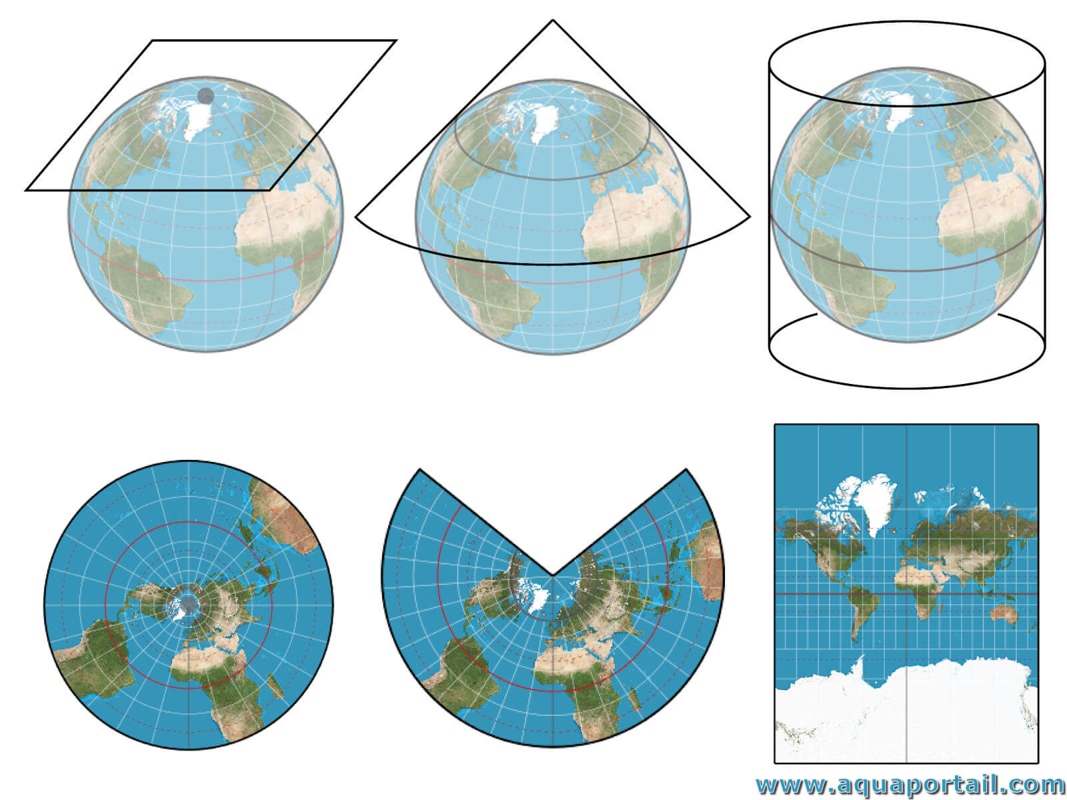

Slide 7
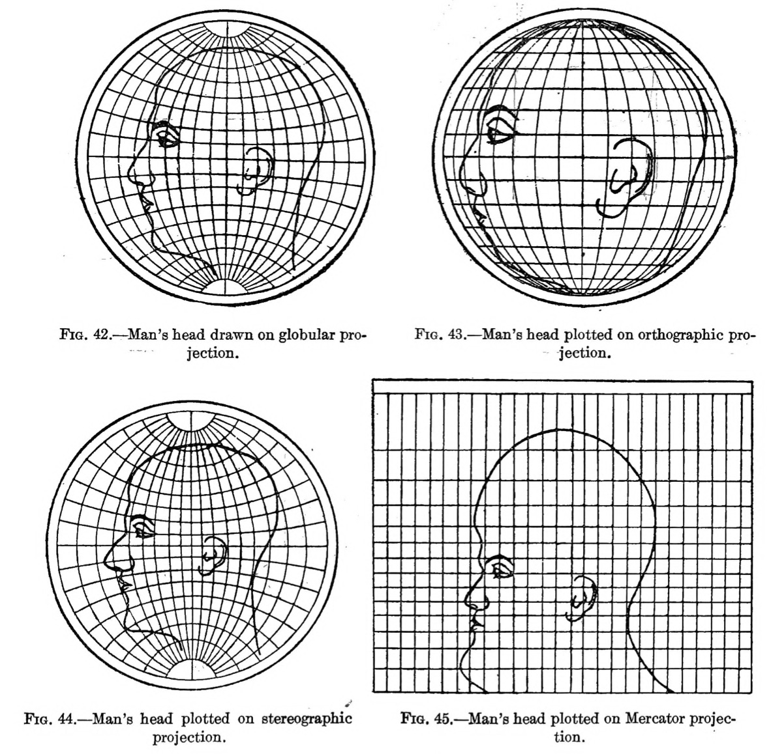
Charles H. Deetz, Elements of Map Projection With Applications to Map and Chart Construction (Washington: Government Printing Office, 1921): 51. HathiTrust/Cornell

Slide 8
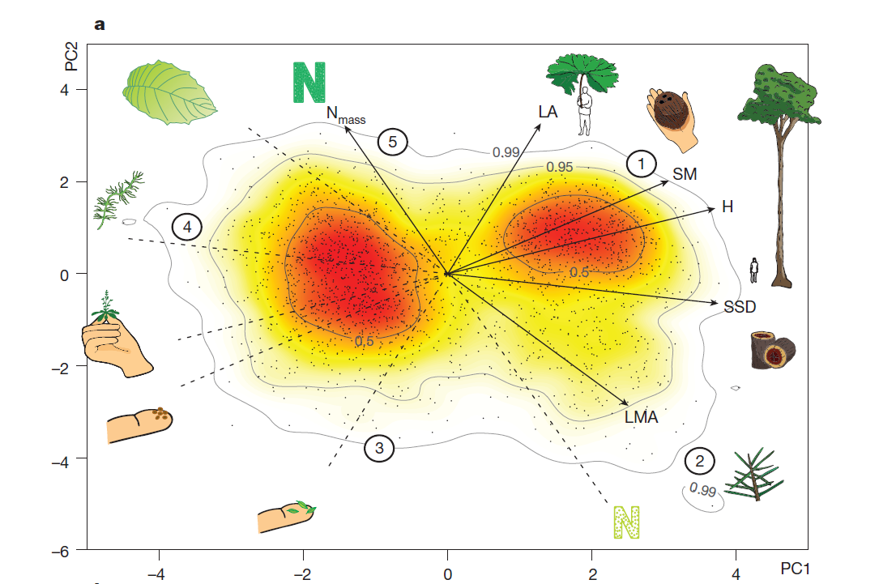
Diaz et al Nature 2015

Slide 9
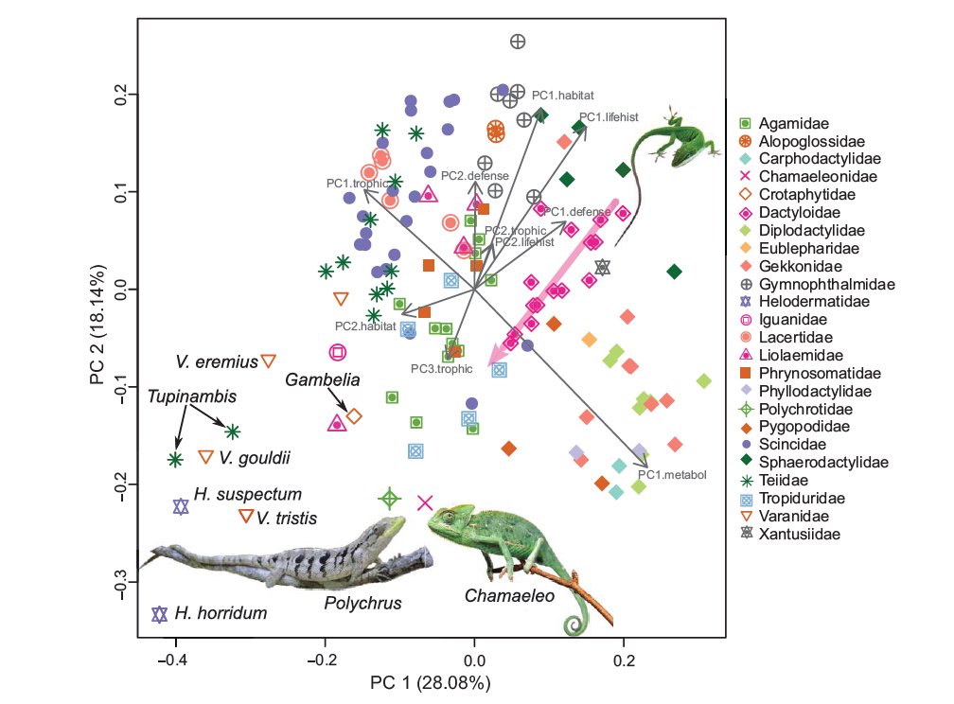
Pianka et al. American Naturalist 2017

Slide 10
Barnagaud et al Global Ecology & Biogeography 2019

Slide 11
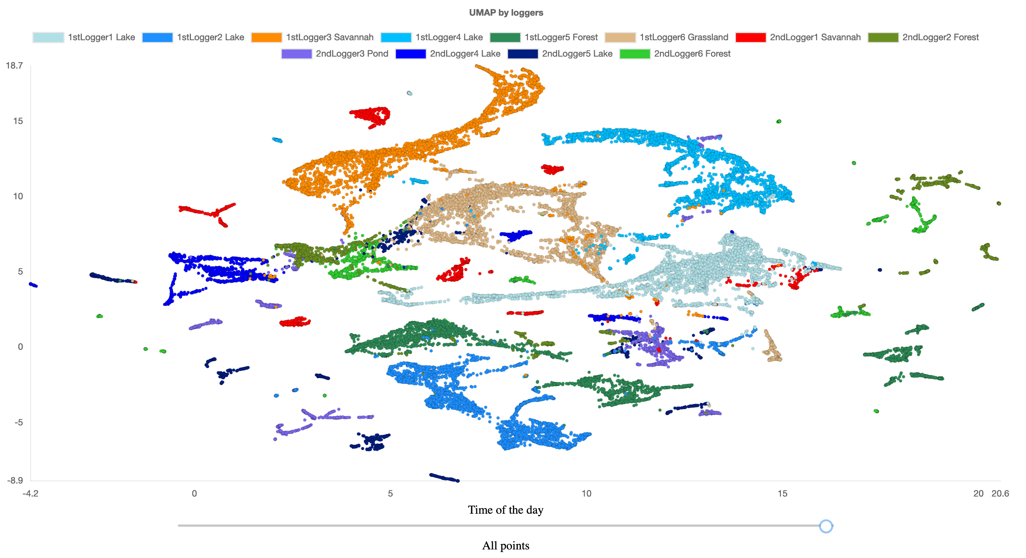
Mathevon et al. non publié

Slide 12
Objectifs :
Réduction de dimensionnalité
Exploration de jeux de données
Représentation graphique d’une variabilité
Etude des patrons de dissimilarités entre individus

Slide 13
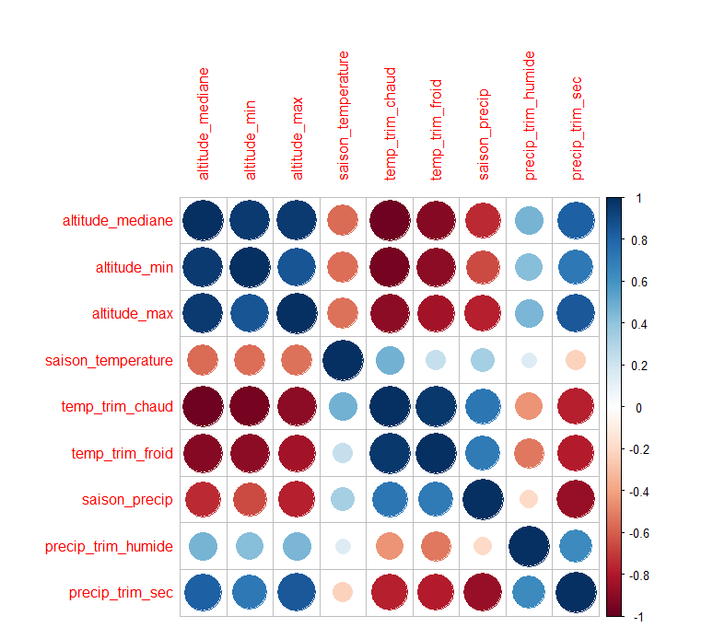
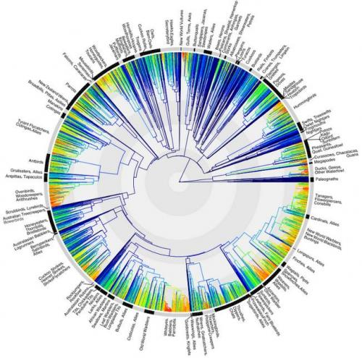
Dissimilarités = relations

Slide 14
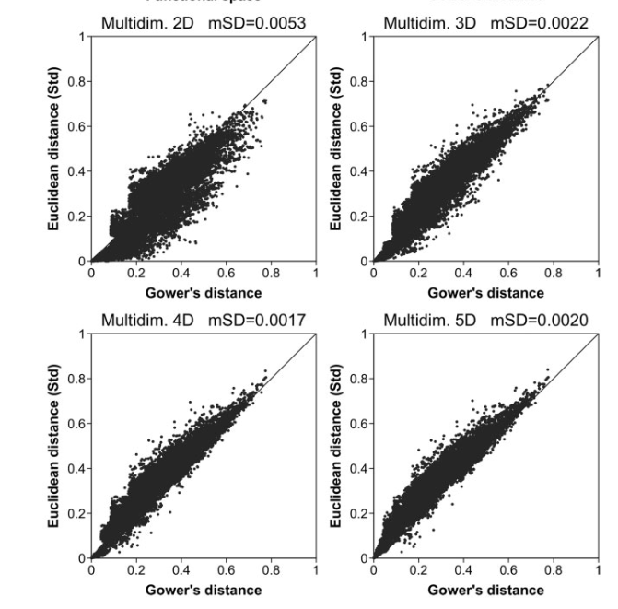
Trouver le meilleur compromis entre réduction de dimensionnalité, si possible dans un espace euclidien, et préservation des dissimilarités réelles entre individus

Slide 15
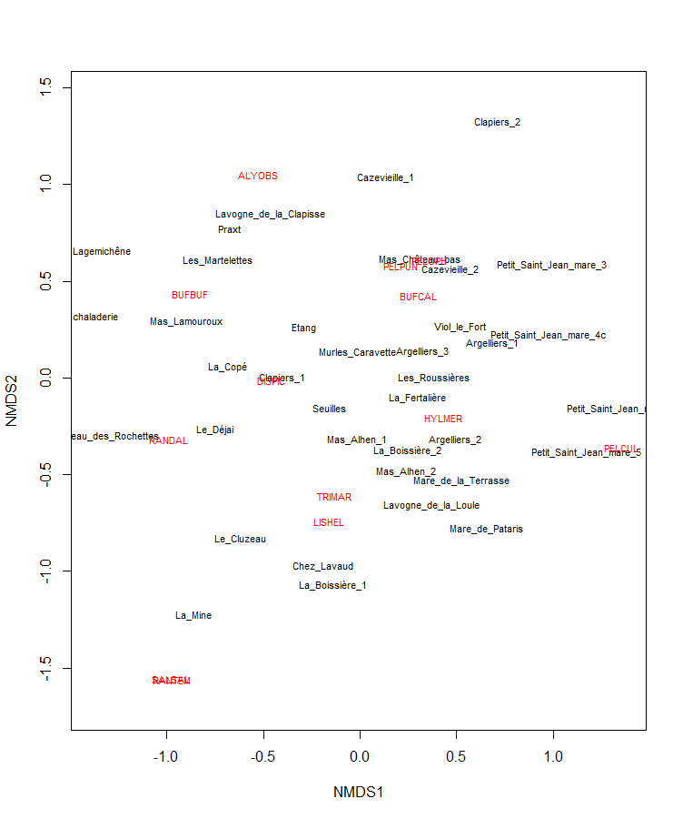
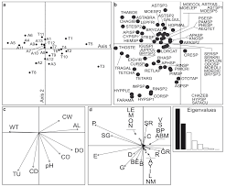
K > 5 dimensions
k < K dimensions
Optimisation par algorithmes
Décomposition de matrices
AI (réseaux de neurones)

Slide 16
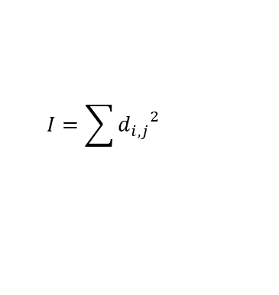


variables
Table des observations (individus x variables, sites x espèces…)
individus
Table 1
variables quantitatives :
matrice de corrélation (ACP)
individus
variables qualitatives :
matrice du Chi² (AFC, ou ACM)
Matrice de dissimilarités (individus x individus, sites x sites…)
d_{i,j}
individus
cas général, variables mixtes :
toute métrique (PCOA, ou NMDS)
Inertie totale : mesure de l’hétérogénéité entre toutes les paires d’individus
Inertie totale:
Valeurs propres : mesure de la quantité d’inertie résumée par chaque vecteur propre
$$I=\sum{{d_{i,j}}^{2}}$$
$$valeurs propres$$
Vecteurs propres : résumés de l’hétérogénéité entre individus (premier = meilleur résumé possible)
$$vecteurs propres$$
Éboulis des variances : représentation graphique des valeurs propres (éventuellement en % de l’inertie totale).
Éboulis des variances
Projection des individus : représentation des individus dans un plan euclidien formé par les 2 premiers vecteurs propres (ou d’autres)
Combien de vecteurs propres conserver pour bien représenter l’inertie totale
Plan euclidien

Slide 19
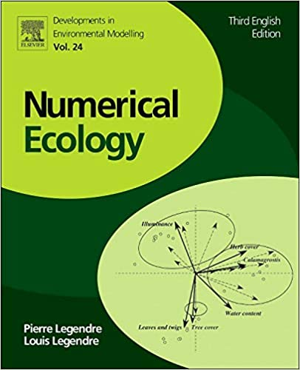


Slide 20
Un exemple concret :
Relations entre les caractéristiques du chant et la morphologie chez deux espèces d’oiseaux marins

Slide 21
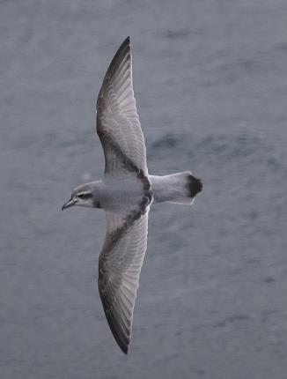
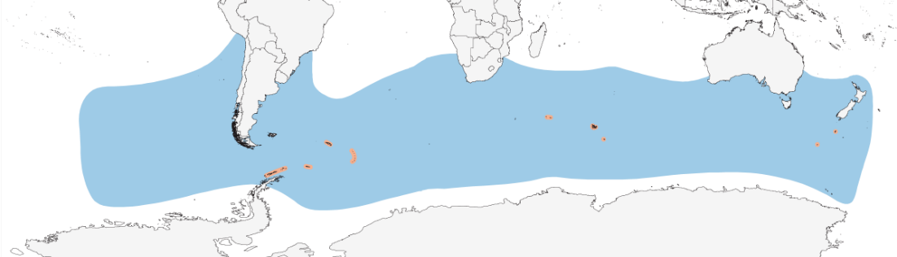
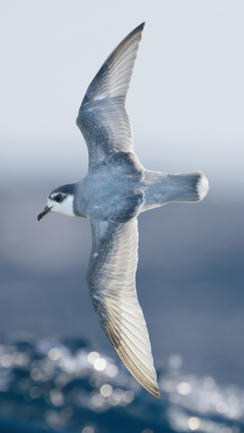
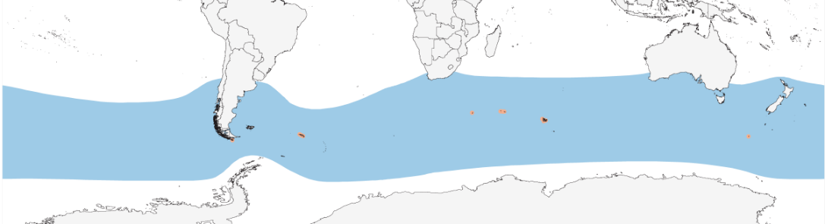
Prion de la Désolation, Pachyptila desolata
25–28 cm ; 115–183 g ; envergure 58–66 cm
Pétrel bleu, Halobaena caerulea
26–32 cm; 152–251 g (1, 2); envergure 58–71 cm

Slide 22
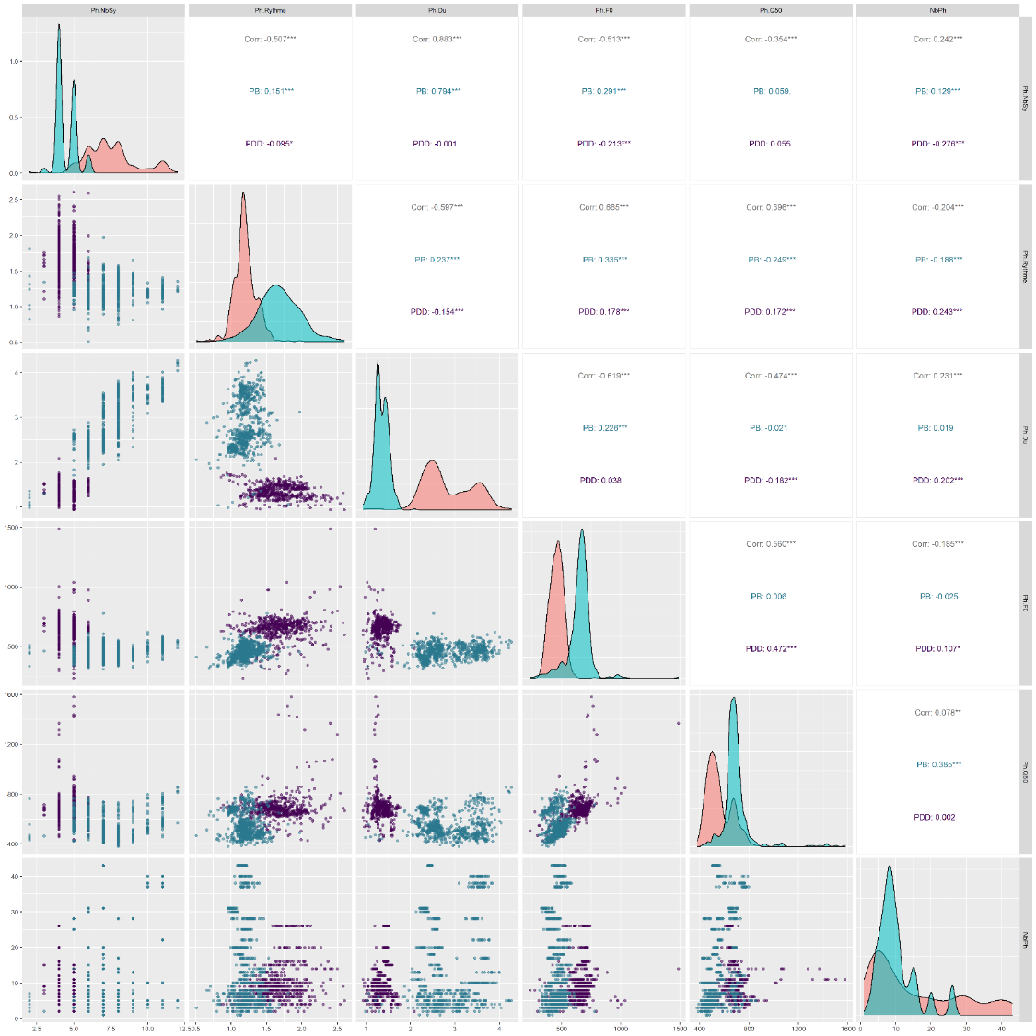
Nombre de syllabes
Rythme
Durée de la phrase
Fréquence fondamentale
Quantile médian d’énergie
Nombre de phrases

Slide 23
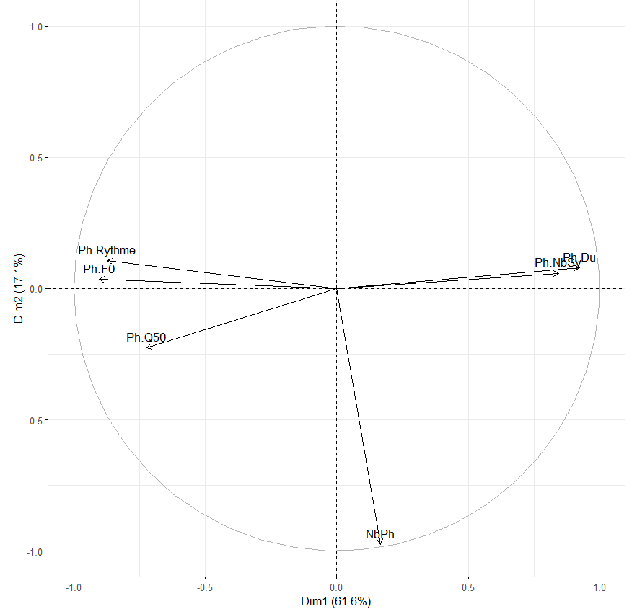
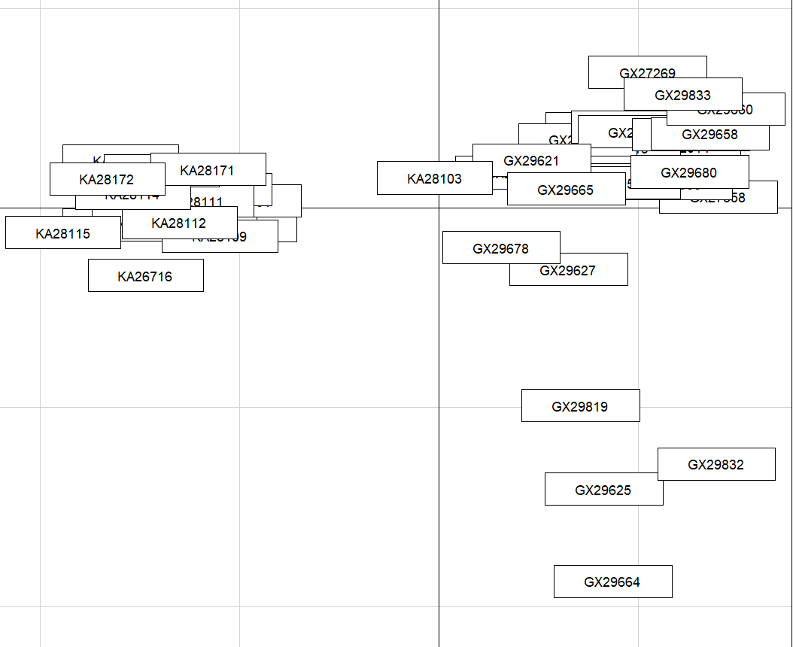
Analyse en composante principale – variables acoustiques

Slide 24
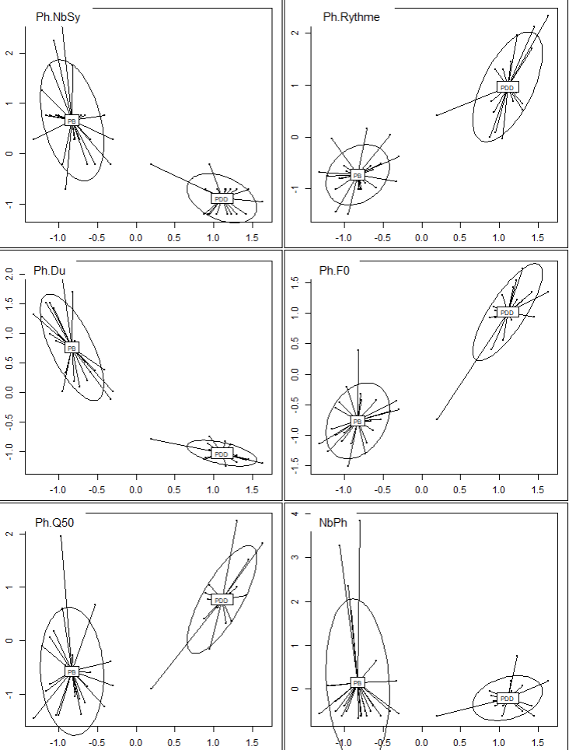
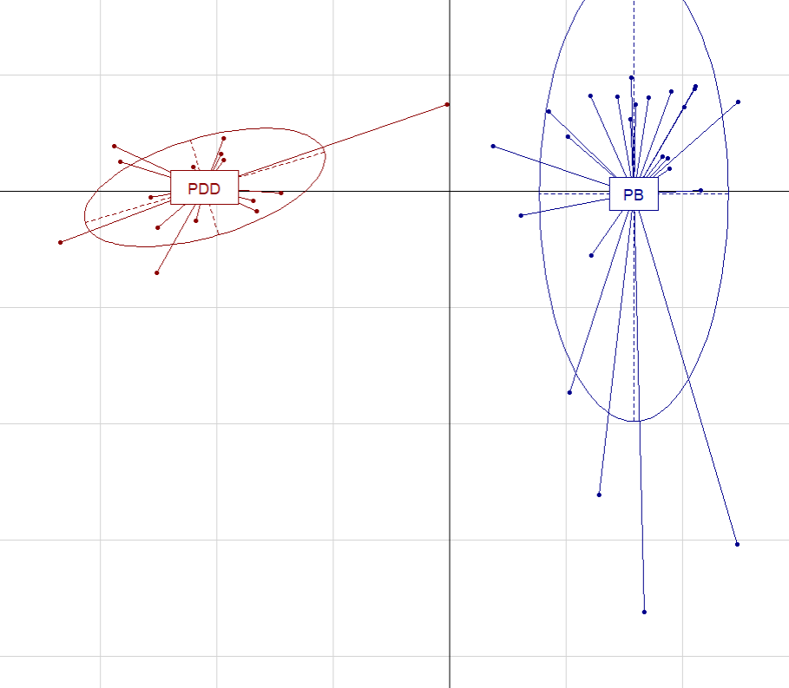
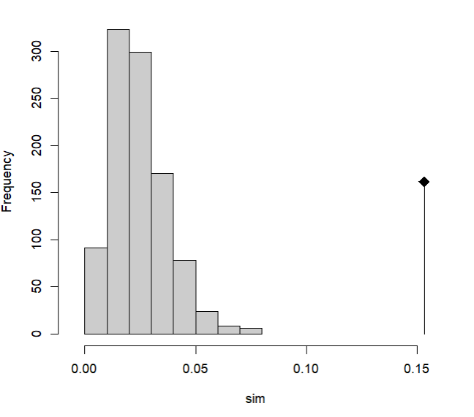
Analyse discriminante

Slide 25
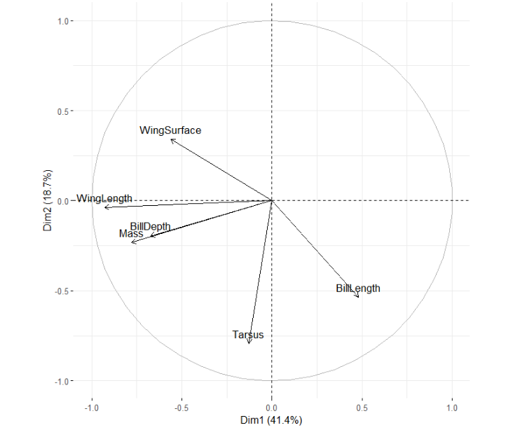
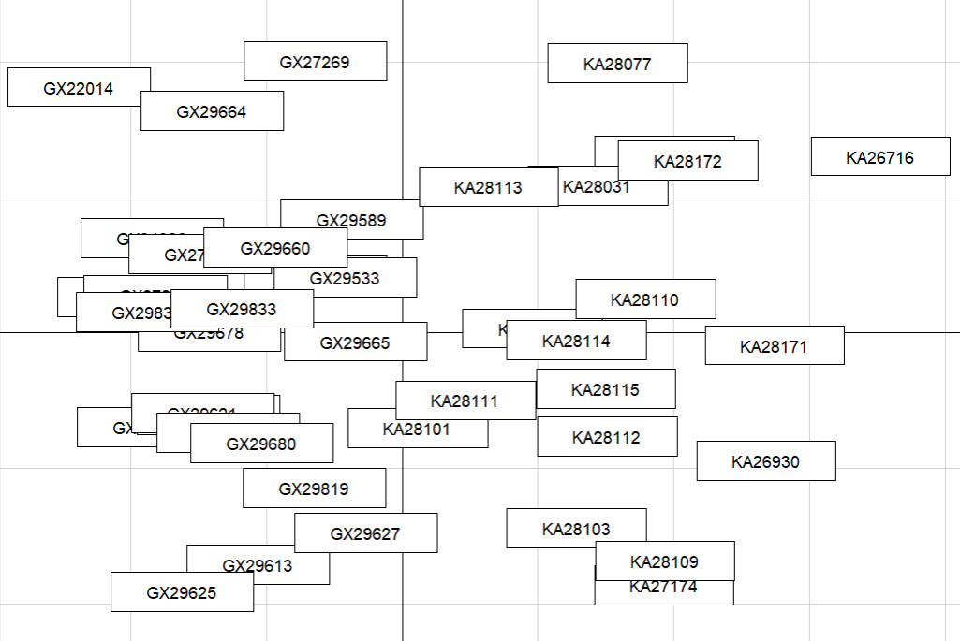
Analyse en composante principale – mesures biométriques

Slide 26
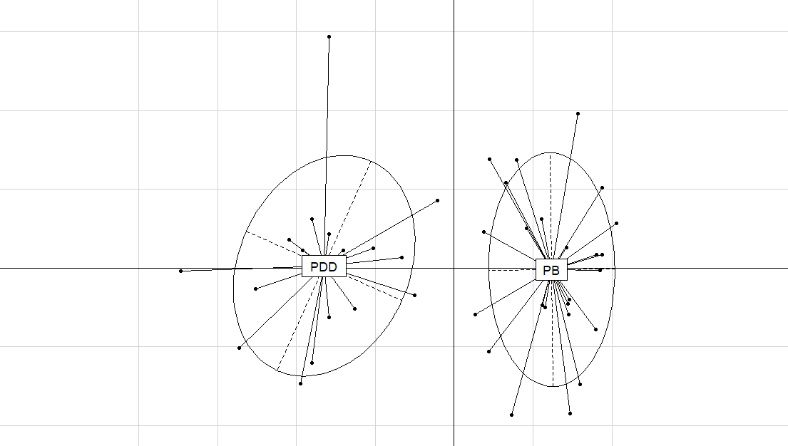
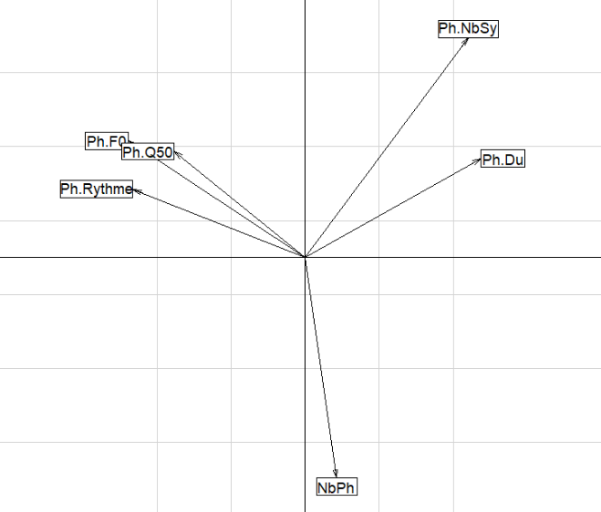
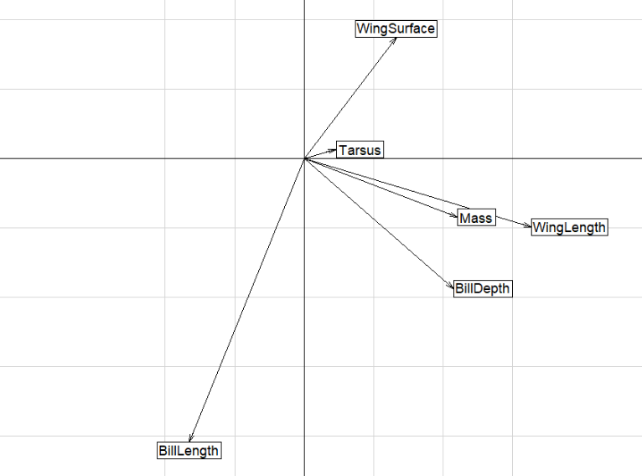
Analyse de coinertie :
Co-variations entre variables acoustiques
et mesures biométriques

Slide 27
Points clés
Analyse multivariée = ordination de n individus décrits par K variables dans un espace à d<K dimensions
Cet espace peut être euclidien (cas des décompositions de matrices) ou non. Les espaces non euclidiens sont plus difficiles à interpréter
Outil exploratoire et/ou inférentiel (permutations)
Points critiques : choix de la mesure de dissimilarité – méthode de réduction de dimensionnalité – quantité maximisée

Slide 28
Séquence
1 – Explorer les données comme vous savez le faire et tenter une première réponse à votre objectif
2 – Lisez les articles mis à votre disposition et essayez de comprendre en quoi la méthode présentée peut vous servir, comment elle s’utilise, ses sorties graphiques et leurs interprétations, et les difficultés éventuelles
Mise en commun sur la méthode
3 – Appliquez la méthode proposée à votre cas d’étude
4 – Interprétez, concluez et préparez une restitution

